Slide 1
1.5 矩阵的初等变换
一、初等变换
二、初等矩阵
三、利用初等变换求逆矩阵
四、小结

Slide 2
一、初等变换
下面三种变换称为矩阵的初等行变换：
定义
(1)交换矩阵第 行与第 行，记为
(2)用一个非零常数 乘以矩阵的第 行，记为
(3)将第 行元素的 倍加到第 行上，记为
同理可以定义矩阵的初等列变换(所用记号是把””换成””)
矩阵的初等行变换与初等列变换统称为初等变换.

Slide 3
行阶梯形矩阵
（1）若既有零行（元素全为零的行）又有非零行，则零行位于非零行的下方；
（2）各非零行的首个非零元素（从左到右的第一个不为零的元素）的列标随行标的增大而严格增大.
任何矩阵都可以通过单纯的初等行变换化成行阶梯形矩阵.

Slide 4
行标准形矩阵（行最简形矩阵）
（1）行阶梯形矩阵;
（2）每个非零行的首个非零元均为“1”;
（3）且这个“1”所在列的其余元素均为“０”.
任何矩阵都可以通过单纯的初等行变换化成行标准形矩阵.

Slide 5
标准形矩阵
（1）左上角为一个单位阵；
（2）其余元素均为０.
任何矩阵都可以通过初等行变换、初等列变换化成标准形矩阵.

Slide 6
例1 用初等变换把下面矩阵化为最简形
解：

Slide 7
行阶梯形矩阵
继续进行行变换，使得每个非零
行的首个非零元为“１”，且
“１”所在列的其余元素全为零．

Slide 8
继续进行列变换,使得左上
角是一个r阶单位阵，其余
元素全为零．
行最简形矩阵

Slide 9
标准形
这里的r和行阶梯形中非零行的行数有关．

Slide 10
定义（矩阵等价）
如果矩阵 经有限次初等变换变成矩阵 ，就称矩阵 与 等价，
记作
等价具有以下性质：
(1)反身性
(2)对称性 若 ，
则
则
(3)传递性 若 ，
具有以上三条性质的关系称为等价关系.

Slide 11
对任何矩阵 ，总可以经过有限次初等行变换把它化为行阶梯形和行最简形.
行最简形矩阵，再经过有限次初等列变换，可化成标准形.
矩阵 总可以经过初等变换化为标准形
定理
其中 是行阶梯形矩阵中非零行的行数.
即 任何一个矩阵都有与其等价的标准形.

Slide 12
二、初等矩阵
单位矩阵经过一次初等变换所得到的矩阵称为初等矩阵.
定义
例如，

Slide 13






1、对调两行或两列
$$⋱$$
第 行
$$⋯$$
$$R_{ij}=C_{ij}=$$
$$⋮$$
$$⋱$$
$$⋮$$
第 行
$$⋯$$
$$⋱$$

Slide 14



2、以 的数乘以某行或某列
$$⋱$$
第 行
$$R_{i}(k)=C_{i}(k)=$$
$$⋱$$

Slide 15





3、以 的数乘以某行（列）加到另一行（列）
$$⋱$$
第 行
$$R_{ij}(k)=C_{ji}(k)=$$
$$⋮$$
$$⋱$$
第 行
$$⋯$$
$$⋱$$

Slide 16
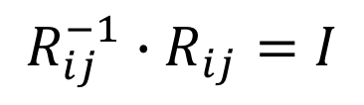
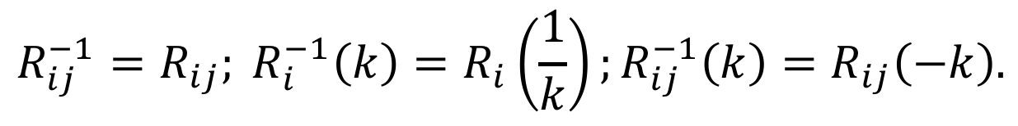
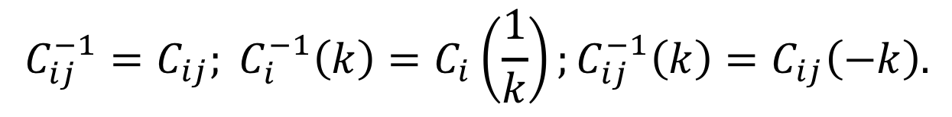
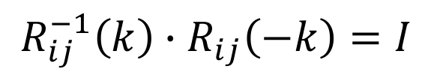
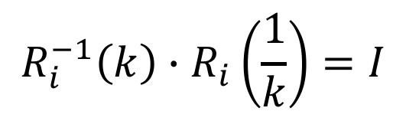
注（初等矩阵性质）：
1. 初等矩阵的转置也为同类型的初等矩阵.
2. 初等矩阵都是可逆矩阵，且其逆阵也为同类型的初等矩阵,
$$R_{ij}^{−1}=R_{ij}; R_{i}^{−1}\left(k\right)=R_{i}\left(\frac{1}{k}\right);R_{ij}^{−1}\left(k\right)=R_{ij}\left(−k\right).$$
即
只需用逆矩阵定义说明
$$R_{ij}^{−1}∙R_{ij}=I$$
$$R_{i}^{−1}\left(k\right)∙R_{i}\left(\frac{1}{k}\right)=I$$
$$R_{ij}^{−1}\left(k\right)∙R_{ij}\left(−k\right)=I$$
$$C_{ij}^{−1}=C_{ij}; C_{i}^{−1}\left(k\right)=C_{i}\left(\frac{1}{k}\right);C_{ij}^{−1}\left(k\right)=C_{ij}\left(−k\right).$$
同样

Slide 17
例2
行变换相当于左乘初等矩阵；
列变换相当于右乘初等矩阵。

Slide 18

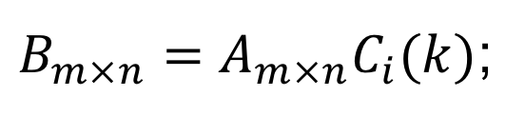


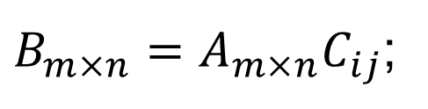
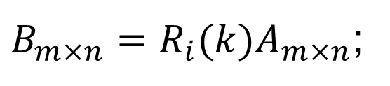



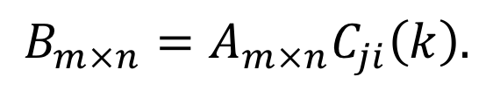
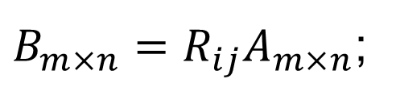
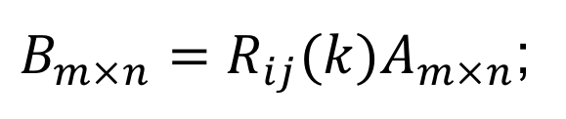
定理 (初等变换与初等方阵的关系)
$$r_{i}↔r_{j}$$
${B_{m×n}=R}_{ij}A_{m×n}$;
(1)若 ，
则
$$c_{i}↔c_{j}$$
则
$B_{m×n}=A_{m×n}C_{ij}$;
(2)若 ，
行 左列右
$$kr_{i}$$
则
$B_{m×n}={R_{i}(k)A}_{m×n}$;
(3)若
$$kc_{i}$$
则
$B_{m×n}=A_{m×n}C_{i}(k)$;
(4)若
$$r_{j}+kr_{i}$$
$B_{m×n}={R_{ij}(k)A}_{m×n}$;
(5)若 则
$$c_{i}+kc_{j}$$
$$B_{m×n}=A_{m×n}C_{ji}\left(k\right).$$
(6)若 则
对矩阵A作一次行（列）初等变换，相当于在A的左（右）边乘上相应的初等矩阵.

Slide 19
例3 设矩阵
则
答案

Slide 20
定理的应用：
1.若矩阵B是A经有限次行初等变换得到的，则存在 有限个初等矩阵E₁, …, E_{k} , 使得
…
2.若矩阵B是A经有限次列初等变换得到的，则存在 有限个初等矩阵E₁, …, E_{k} , 使得
…
3.若矩阵B是A经有限次初等变换得到的，则存在有限个初等矩阵P₁, …, P_{k} , Q₁, …, Q_{t}使得
…
…

Slide 21
4. 设 是 一个 矩阵，则必存在 阶可逆矩阵 和
阶可逆矩阵 ，使得
其中 r 是随矩阵 A 而定，并约定当 r = 0 时 I₀ 为零矩阵.

Slide 22
可逆矩阵经过初等变换后仍为可逆矩阵，不可逆矩阵经过初等变换后仍为不可逆矩阵.
定理
推论：方阵可逆的充要条件是 标准形为同阶的单位矩阵 .
推论：方阵可逆的充要条件是可以表示成有限个初等矩阵相乘.
推论：若方阵可逆，则经过有限次初等行变换可转化为单位矩阵 .

Slide 23
三、利用初等变换求方阵的逆矩阵
设 可逆，所以存在初等矩阵 使得
…
…
因此有
…
初等行变换
方法

Slide 24
例4
设 ， 求
解：

Slide 27

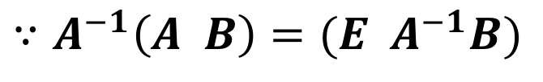
利用初等行变换求逆阵的方法，还可用于求矩阵
$$A^{−1}B.$$
$$∵A^{−1}\left(A B\right)=(E A^{−1}B)$$
即
初等行变换

Slide 28
若方阵 可逆，可以用矩阵的初等行变换来求形如 的矩
阵方程的解 ; 或用初等变列换来求形如 的矩阵方程的解
若方阵 可逆，可以用下面的方法求得 的解
初等行变换
方法
若方阵 可逆，可以用下面的方法求得 的解
初等列变换
方法

Slide 29


$$A=\left(\begin{matrix}1 & 0 & 1 \\ 1 & −1 & 0 \\ 0 & 1 & 2\end{matrix}\right),$$
$$B=\left(\begin{matrix}3 & 0 & 1 \\ 1 & 1 & 0 \\ 0 & 1 & 4\end{matrix}\right)$$
已知矩阵
且满足 ，试求矩阵 .
例5
初等行变换
解：
构造

Slide 32
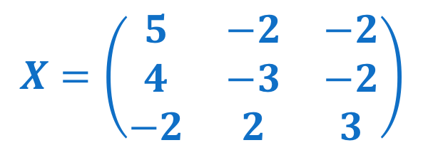
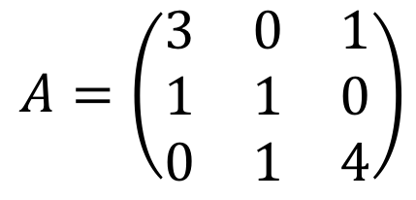
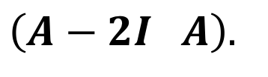
$$A=\left(\begin{matrix}3 & 0 & 1 \\ 1 & 1 & 0 \\ 0 & 1 & 4\end{matrix}\right)$$
已知矩阵 且满足 AX = A + 2X，
试求矩阵 X .
练习
$$X=\left(\begin{matrix}5 & −2 & −2 \\ 4 & −3 & −2 \\ −2 & 2 & 3\end{matrix}\right)$$
提示：
构造
$$\left(A−2I A\right).$$

Slide 33



四、小结
$$\left(1\right) r_{i}↔r_{j}\left(c_{i}↔c_{j}\right);$$
1. 初等变换——初等行(列)变换
$$\left(2\right) r_{i}×k \left(c_{i}×k\right);$$
$$\left(3\right) r_{i}+kr_{j}\left(c_{i}+kc_{j}\right).$$
用初等变换将矩阵化为行最简形和标准形.
初等变换的逆变换仍为初等变换, 且变换类型相同．
2. 初等矩阵——定义、作用
3. 利用初等变换求逆矩阵(重点)

